Slide 1
Япония
Презентацию подготовила
ученица 11-У класса
Романенкова Дарья

Slide 2
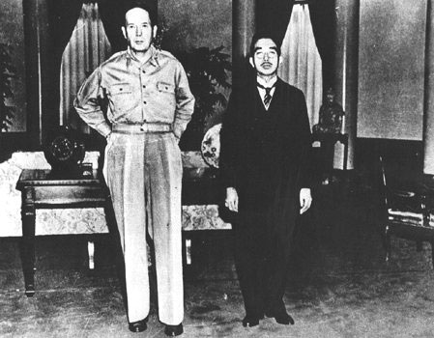
Послевоенное реформирование страны
После войны в оккупированной американскими войсками Японии проводятся реформы, которые должны были ликвидировать милитаристско-фашистские порядки. Американская администрация сделала многое для принятия Японией Конституции, вступившей в силу 3 мая 1947 года.
Император Хирохито и глава оккупационных сил генерал Макартур. 1945 г.

Slide 3
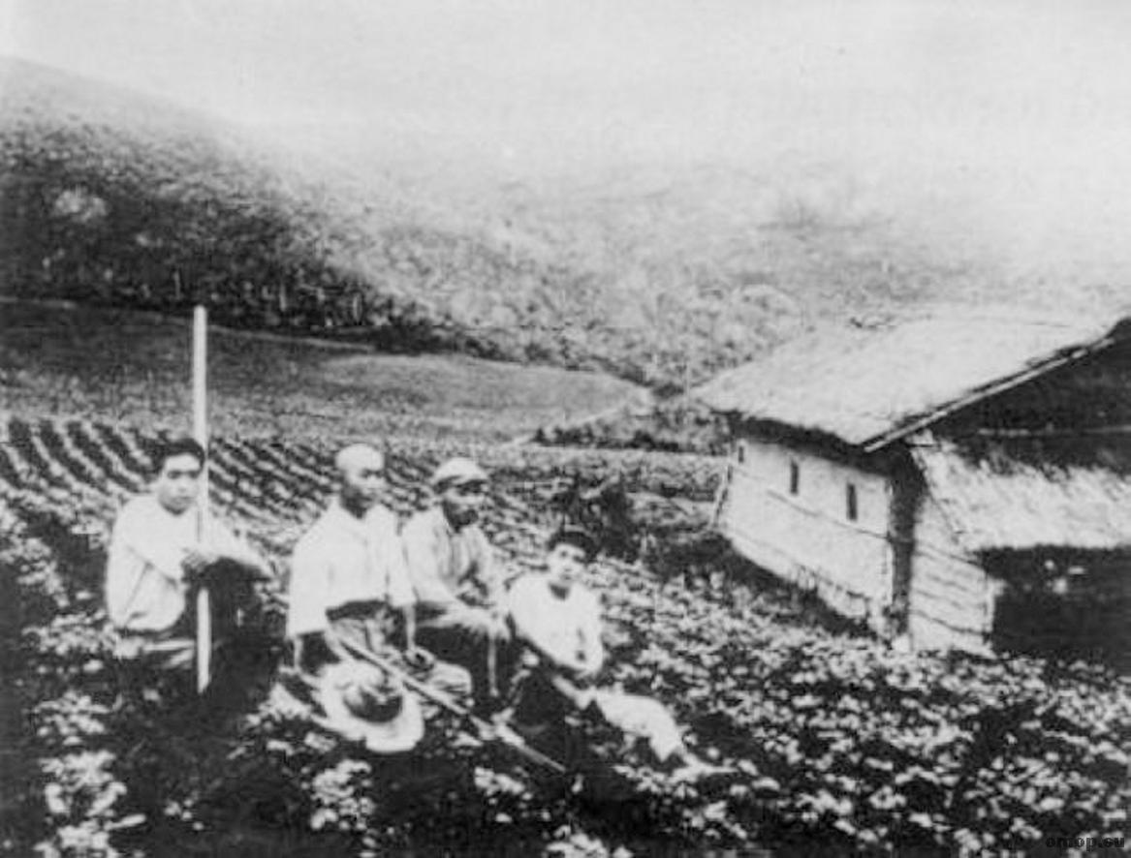
Послевоенное реформирование страны
Благодаря аграрной реформе 1946-1949 гг. в Японии было ликвидировано помещицкое землевладение.
Государство выкупило у богачей и продало крестьянам 80% всех сельскохозяйственных угодий.
Увеличился внутренний рынок Японии.
Серьёзному структурному реформированию подверглась вся экономическая система страны.
Была успешно проведена реформа налоговой системы

Slide 4
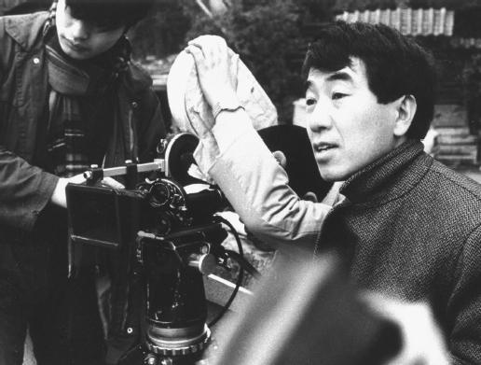
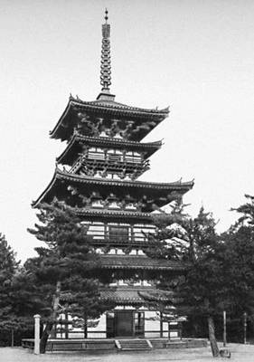
Японское «экономическое чудо»
Середины 1950-х и до нефтяного кризиса 1973 года.
Рост экономики в период экономического чуда составлял почти 10 % ежегодно, это были самые высокие темпы роста среди развитых стран того времени.
Причины
реформы американской оккупации
дешевизна рабочей силы
доверие банковской системе
контроль над внешней торговлей
ориентация на экспорт
поддержка национального производителя
кредиты США
политическая стабильность
освоение японской наукой новых технологий
японский менталитет

Slide 5
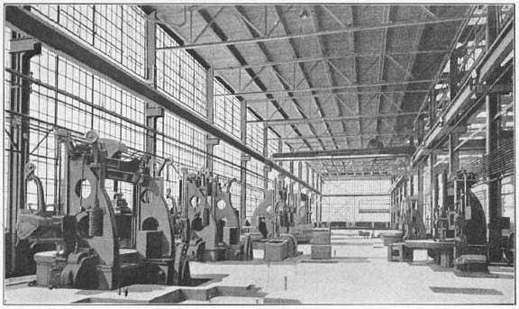
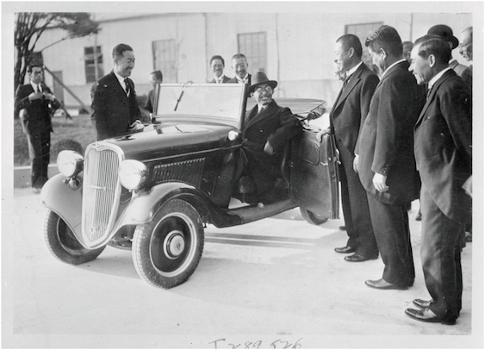
Японское «экономическое чудо»
Отличительными чертами японской экономики в период «экономического чуда» были:
объединение производителей, поставщиков ресурсов, сбытчиков продукции и банков в тесно связанные группы, называемые кэйрэцу;
взаимовыгодные отношения предпринимателей с правительством;
гарантия пожизненной занятости в больших корпорациях;
активное профсоюзное движение.

Slide 6
«Нефтяной шок»
В середине 1970-х годов начался энергетический кризис, вызванный повышением цены на нефть почти в 5 раз.
«Нефтяной шок» стал толчком к экономическому кризису, охватившему большинство развитых государств.
Снижение промышленного производства в Японии в те годы составило 19,3 %, тогда как в США —13,5 %, ФРГ — 11,2 %.
Следствием кризиса стала разработка новой стратегии развития японской экономики.
Ставка была сделана на энерго- и материалосберегающие технологии

Slide 7
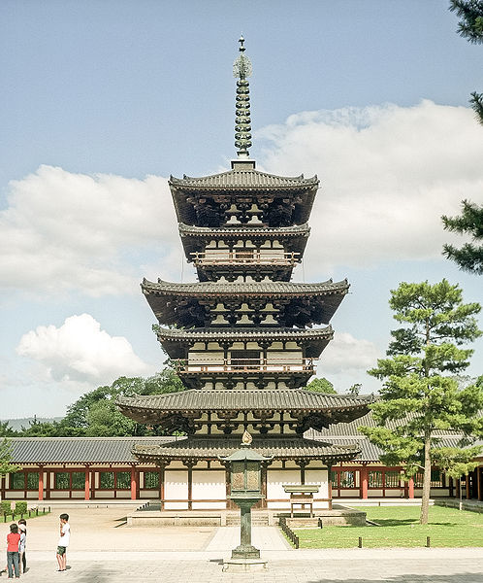
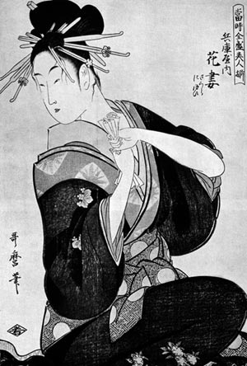
Внутренняя политика Японии в конце ХХ - нач. XXI в.
В 1970-е годы началось широкое применение электронно-управляемых устройств в промышленности и сфере услуг.
В политической сфере ситуация в стране стабильна.
Правящая либерально- демократическая партия, как и страна в целом, умело приспосабливается к новым условиям.

Slide 8
Внешняя политика Японии в конце ХХ - нач. XXI в.
Электронные фирмы Японии, выпускающие микропроцессоры, контролируют 60-90 % мирового рынка отдельных их видов.
В середине 1980-х годов Япония потеснила США с позицией ведущего производителя самых современных интегральных схем, разных видов лазеров, оптических волокон и др.
Япония стала мировым лидером в развитии отраслей, связанных с новейшими технологиями производства, использованием передовых достижений науки.
На внешнеполитической арене Япония стремится налаживать равноправные и взаимовыгодные отношения со всеми странами мира.
Её главным стратегическим партнёром на протяжении послевоенных лет являются США.

Slide 9
Спасибо за внимание

